Slide 1
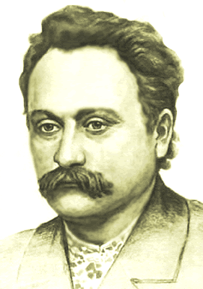
Iwan Franko
Angelina gaidytschuk 11-B

Slide 2
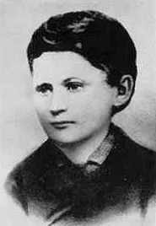
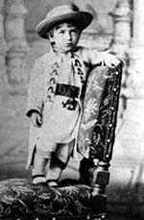
Iwan Franko wurde am 27. August 1856 im Dorf Nagujewytschi im Bezirk Drogobytsch in Galizien geboren. Sein Vater war Dorfschmied.

Slide 3
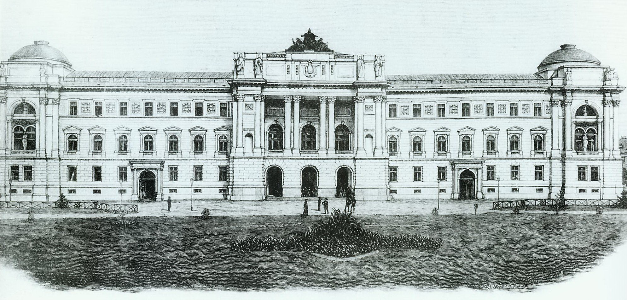
Besonders lebendig sind in seiner Dichtung die Gefühle zur Heimat und Freiheit.
Nachdem Franko 1875 das Gymnasium von Drogobytsch absolviert hatte, bezog er die Universität von Lwiw.

Slide 4
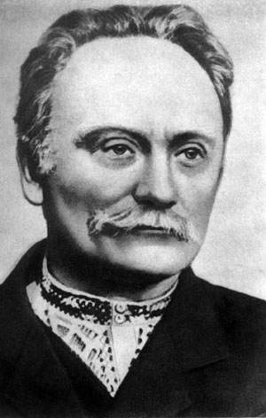
Seine Freiheitsgedanken beunruhigten die Polizei.
Von 1877 und bis zu seinem Tode blieb Franko unter Polizeiaufsicht.

Slide 5
In Nagujewytschi schrieb er die Novellen “Boryslaw lacht”, “Sachar Berkut”, eine Gedichtssammlung “S werschyn ta nysyn”.
Im Jahre 1880 hielt er Vorlesungen an der Universität in Lwiw.

Slide 6
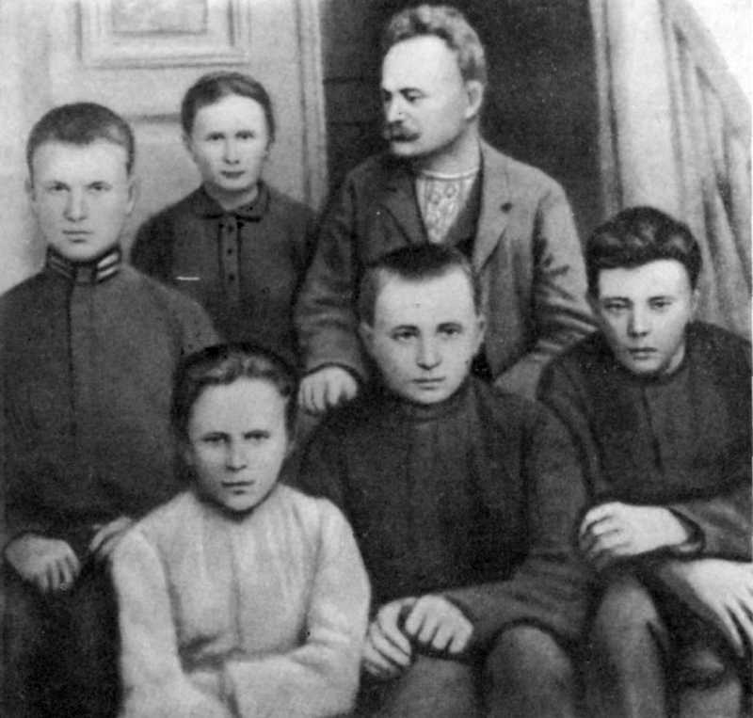
Am 16. Mai 1886 heiratete er Olga Chorushynska, die eine echte Gehilfin ihres Mannes war.
Sie hatten vier Kinder.

Slide 7
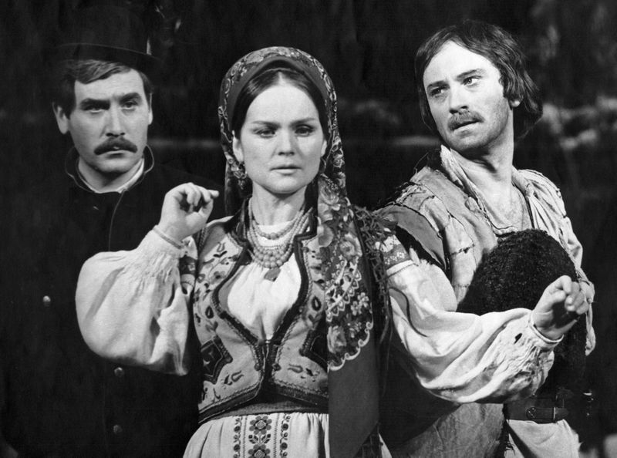
Im Jahre 1891 schuf er ein Theaterstück “Ukradene schtschastja”(“Das gestohlene Glück”).

Slide 8
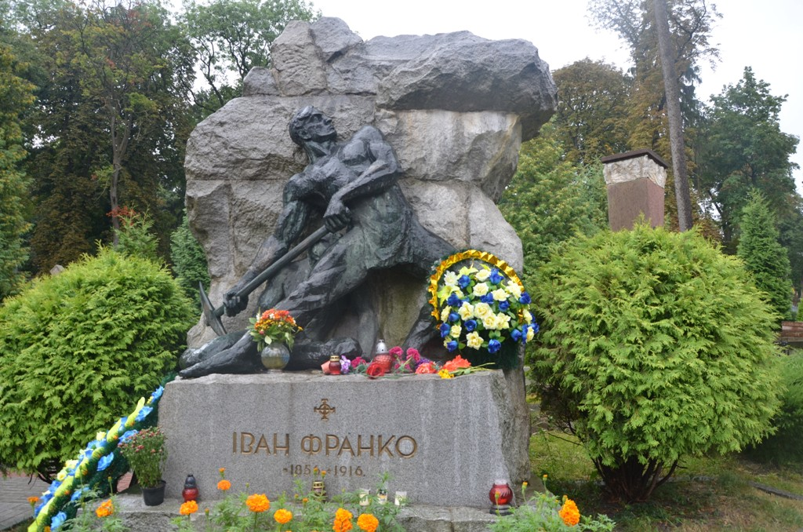
Die letzten Jahre litt Iwan Franko an einer schweren Krankheit.
Iwan Franko starb am 28. Mai 1916 in Lwiw.

Slide 9
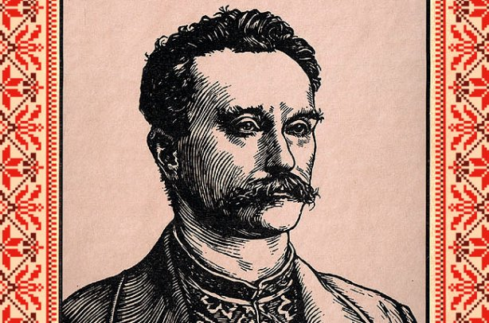
Informationsquelle
gittjacikave.blogspot.com
www.ex.ua
http://www.rutraveller.ru/place/55218
http://www.franko.lviv.ua/ifranko/zmist.html

